Slide 1

Indicador de Transparência Ativa - ITA
Botão:
Acesso à Informação
Hemilly Medeiros l Assessora - DTA

Slide 2
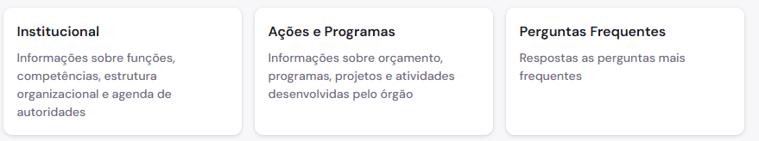
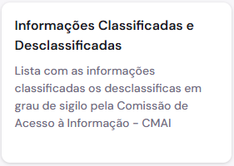
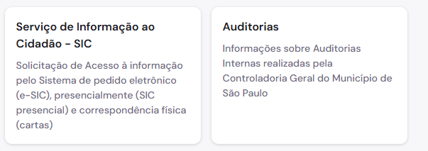
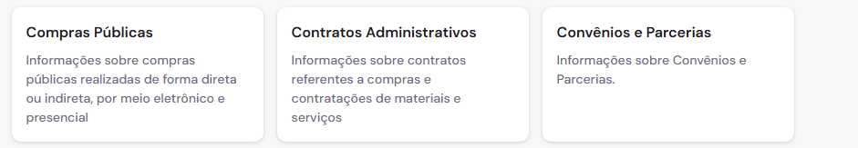
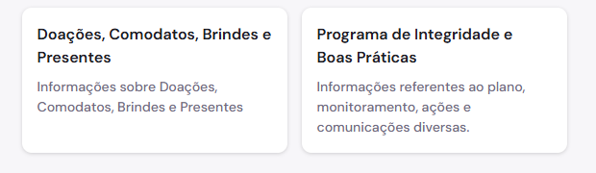
Acesso à Informação
Nesse botão se encontram informações sobre estrutura, funcionamento, legislação, formas de contato, pedidos de acesso à informação, recursos públicos, licitações, compras e contratos, atividades, programas e ações desenvolvidas pelo órgão/entidade
As 11 seções obrigatórias, são:
1
2
3
4
5
6
7
8
9
10
11

Slide 3
Repositório
Na página principal, devem ser publicadas apenas as informações e os dados relativos ao ano atual.
As informações e os dados dos anos anteriores devem ser alocados em um repositório. O link de acesso a esse repositório deve ser disponível na página principal, de forma a facilitar a consulta.
Algumas opções para o repositório são:
O que é
Repositório único
Repositório variado

Slide 4
Repositório
Repositório único: Todas as informações e os dados dos anos anteriores ficam em uma mesma página de repositório.
O que é
Repositório único
Repositório variado

Slide 5
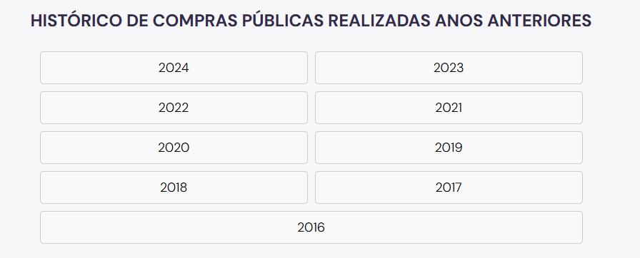
Repositório
Repositório variado: As informações e os dados dos anos anteriores ficam em páginas diferentes de repositório, separadas por ano.
O que é
Repositório único
Repositório variado

Slide 6
Data de atualização
As páginas disponibilizadas pelo órgão ou entidade deverão apresentar data de atualização compatível com o período de avaliação.
Será considerada adequada a indicação do mês de referência da avaliação ou do mês anterior, mesmo que não tenham ocorrido alterações no conteúdo das respectivas seções.
O que é
Data da página
Data da lista

Slide 7


Data de atualização
A data da página deverá ser localizada no início da página
O que é
Data da página
Data da lista

Slide 8

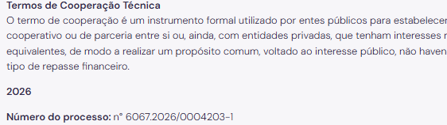

Data de atualização
A data de atualização das listas deverá estar indicada no início de cada lista ou no respectivo arquivo de referência.
O que é
Data da página
Data da lista

Slide 9

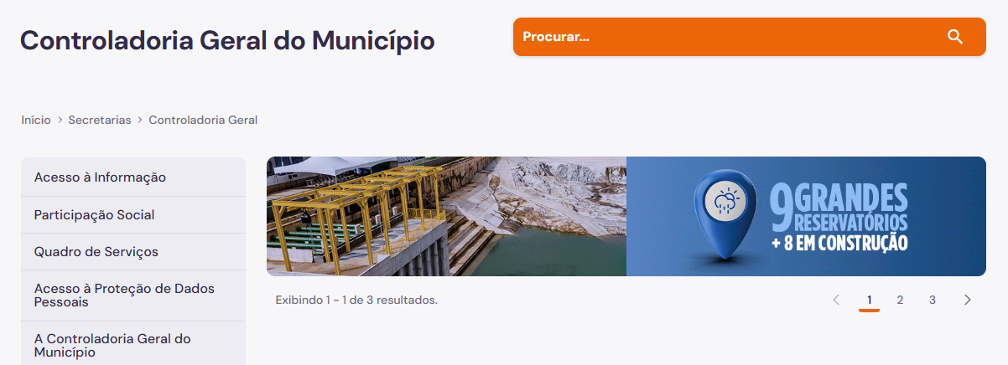
Localização e Layout Padrão
O Botão “Acesso à Informação” deverá estar localizado no menu lateral na página inicial do site:
imagem
Página inicial

Slide 10
Localização e Layout Padrão
O Botão “Acesso à Informação” deverá estar localizado na página inicial do site:
imagem

Slide 11
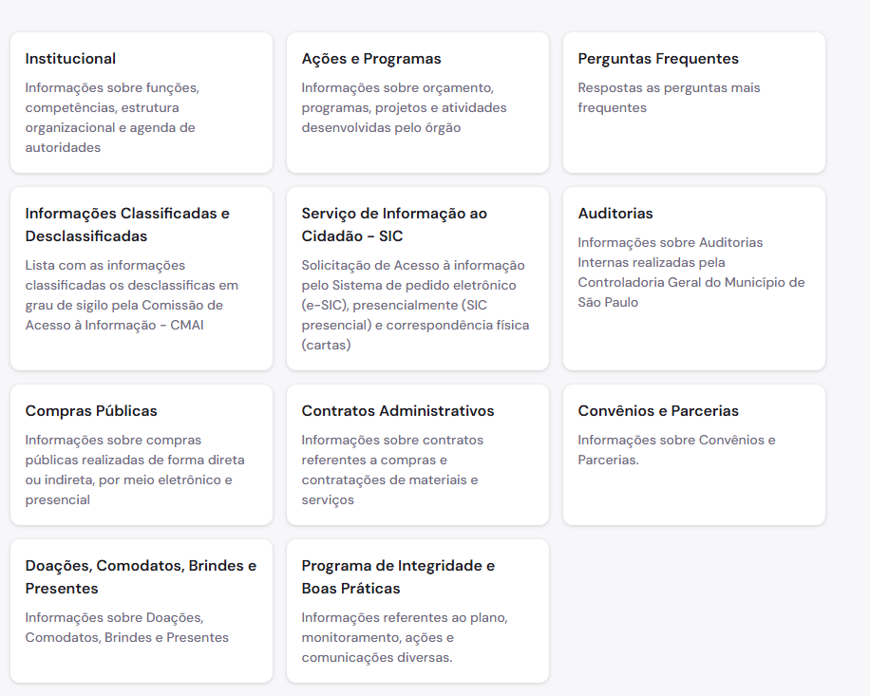
Layout Padrão
Acesso à Informação
Página inicial

Slide 12
Layout Padrão
Conteúdo dos botões:

Slide 13
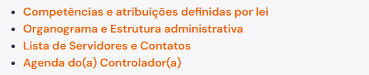
1. Institucional
Disponibilizar o texto padrão e as 4 subseções obrigatórias (incluir os links das respectivas páginas), na seguinte ordem:
[TEXTO PADRÃO]
Nesta seção são divulgadas informações institucionais e organizacionais, compreendendo suas funções, competências, estrutura organizacional e relação de autoridades, com telefones e endereços de contato, agenda de autoridades, horários de atendimento e legislação do órgão/entidade.
Agenda da Autoridade
Página inicial
Acesso à Informação
Institucional

Slide 14
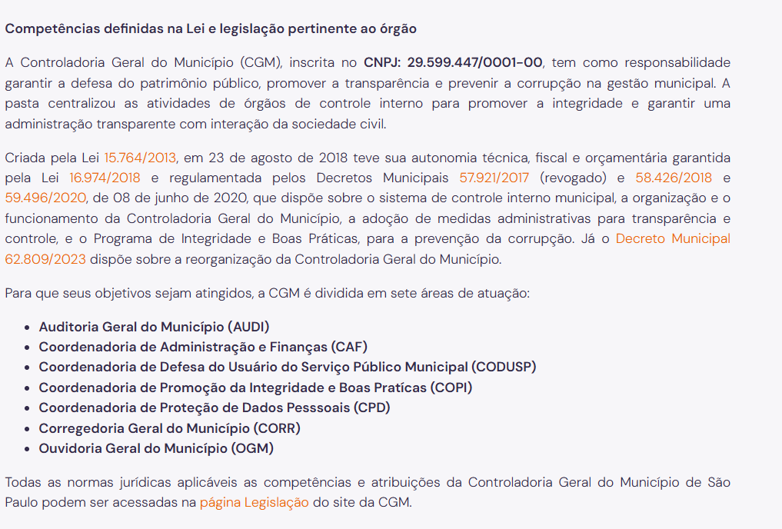
1.1 Competências e Atribuições
Estrutura da página:
1.
2.

Slide 15
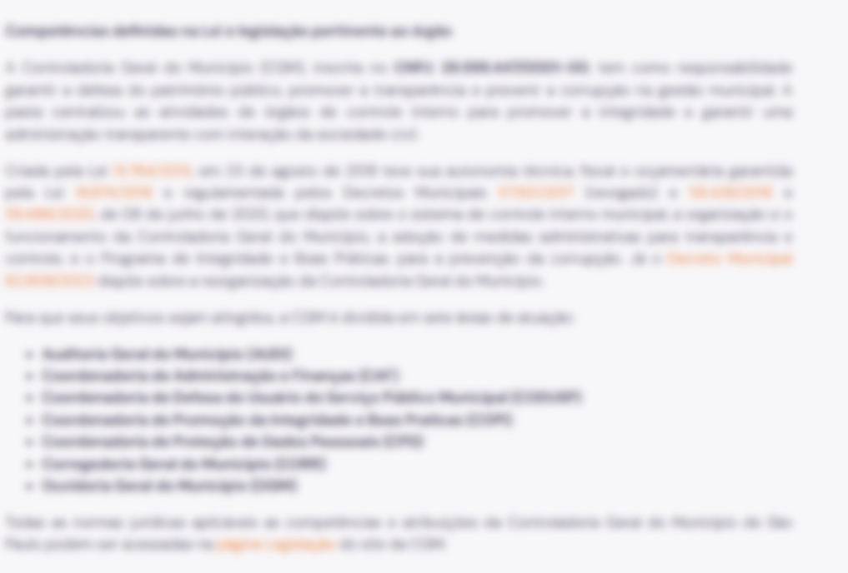
1.1 Competências e Atribuições
1.1.1 Número do CNPJ do órgão/entidade
1.
2.

Slide 16
1.1 Competências e Atribuições
1.2. Texto resumido contendo as atribuições do órgão/entidade, as divisões e as principais normas jurídicas (leis, decretos, portarias etc.) com os respectivos links para acesso integral ao conteúdo da lei.
1.1
1.2

Slide 17
1.1 Competências e Atribuições
OBSERVAÇÕES:
• Não é necessário transcrever as normas jurídicas; elas podem ser citadas dentro do texto.
• Ao fazer referência a uma norma jurídica, utilize links de acesso direto à respectiva norma presente no Catálogo de Legislação Municipal, evitando disponibilizar arquivos em PDF (o conteúdo do arquivo pode ficar obsoleto).
1.
2.

Slide 18
1. Institucional
Disponibilizar o texto padrão e as 4 subseções obrigatórias (incluir os links das respectivas páginas), na seguinte ordem:
[TEXTO PADRÃO]
Nesta seção são divulgadas informações institucionais e organizacionais, compreendendo suas funções, competências, estrutura organizacional e relação de autoridades, com telefones e endereços de contato, agenda de autoridades, horários de atendimento e legislação do órgão/entidade.
Agenda da Autoridade
Página inicial
Acesso à Informação
Institucional

Slide 19
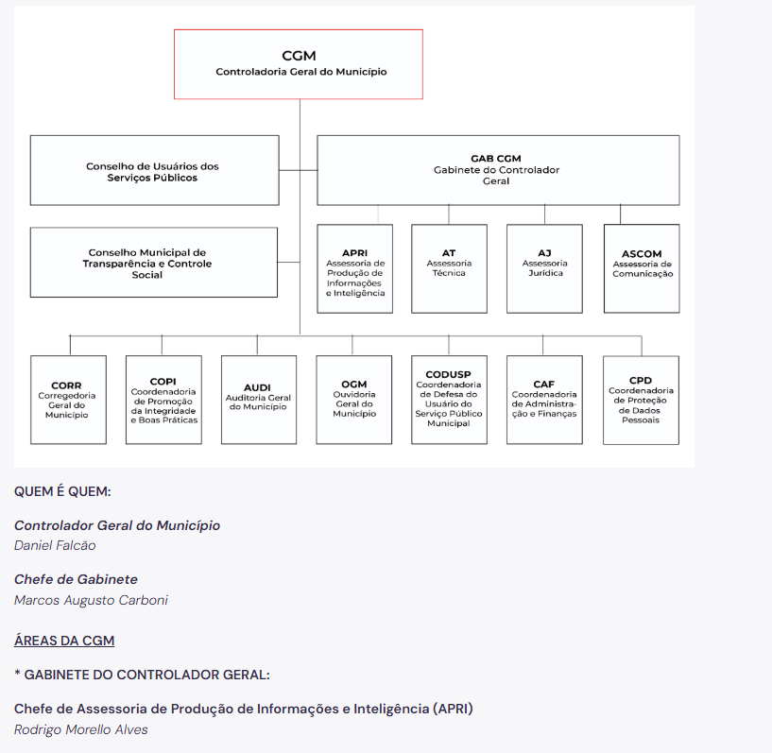
1.2 Organograma e Estrutura Administrativa
Estrutura da página:
1.2.1
1.2.2

Slide 20
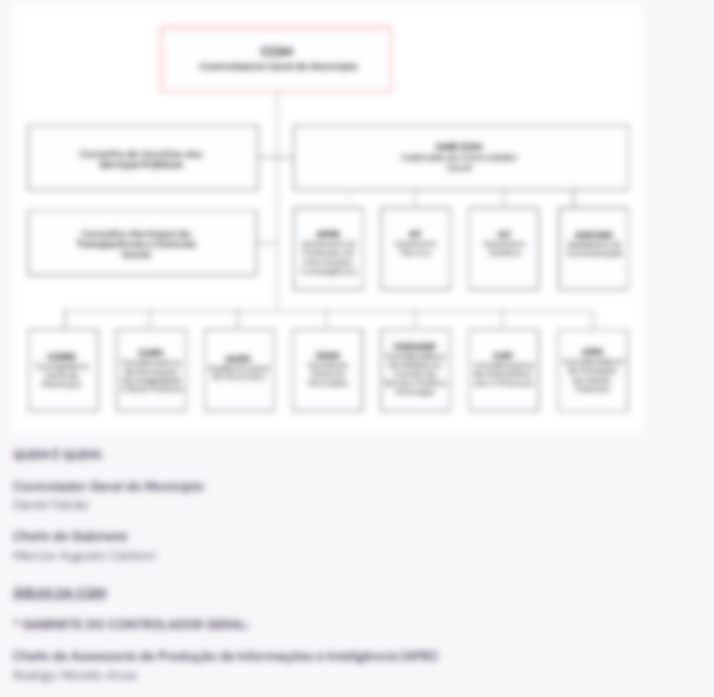
1.2 Organograma e Estrutura Administrativa
1.2.1 Organograma:
1.2.1
1.2.2

Slide 21
1.2 Organograma e Estrutura Administrativa
1.2.2 Lista Estrutura Organizacional
Com as unidades principais e os respectivos responsáveis.
Itens obrigatórios:
Setor
Nome do responsável
1.2.1
1.2.2

Slide 22
1. Institucional
Disponibilizar o texto padrão e as 4 subseções obrigatórias (incluir os links das respectivas páginas), na seguinte ordem:
[TEXTO PADRÃO]
Nesta seção são divulgadas informações institucionais e organizacionais, compreendendo suas funções, competências, estrutura organizacional e relação de autoridades, com telefones e endereços de contato, agenda de autoridades, horários de atendimento e legislação do órgão/entidade.
Agenda da Autoridade
Página inicial
Acesso à Informação
Institucional

Slide 23

1.3 Lista de Servidores e Contatos
Estrutura da página:
1.3.1
1.3.2
1.3.3
1.3.4
1.3.5
1.3.6

Slide 24

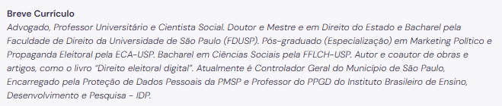
1.3 Lista de Servidores e Contatos
1.3.1 Currículo da autoridade máxima
Observação: Foto da autoridade máxima fica à critério, não sendo obrigatória
1.3.1
1.3.2
1.3.3
1.3.4
1.3.5
1.3.6

Slide 25
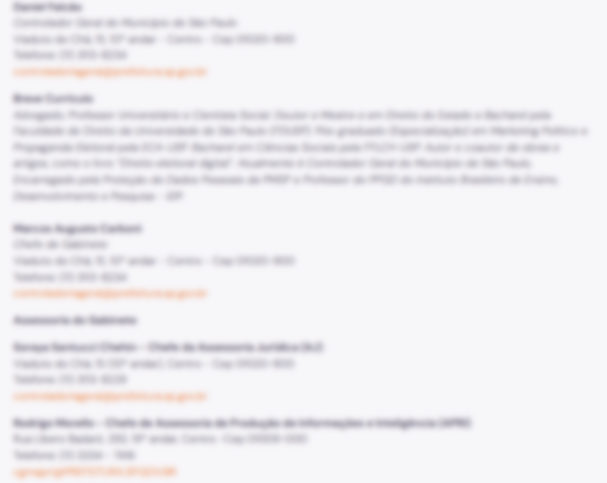
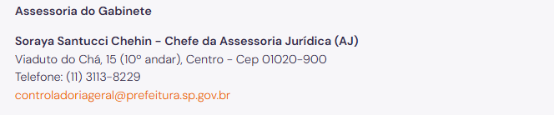
1.3 Lista de Servidores e Contatos
1.3.2 Lista com Estrutura Organizacional e informações de contato (de acordo com o organograma), contendo:
Principais unidades
Respectivos responsáveis
Endereço
Telefone
E-mail
1.3.1
1.3.2
1.3.3
1.3.4
1.3.5
1.3.6

Slide 26
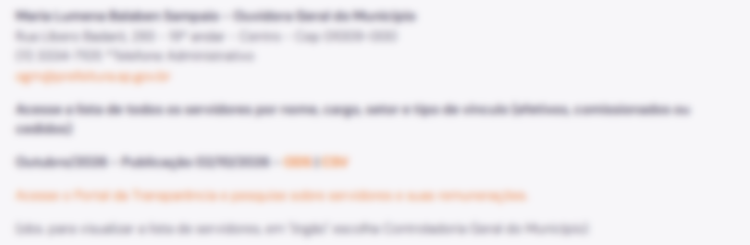

1.3 Lista de Servidores e Contatos
*Ao final da lista de Estrutura Organizacional
1.3.3 Lista de Servidores em arquivo (formato aberto) com:
Texto padrão
Mês/Ano – da atualização da lista
Arquivo em formato aberto/ formato fechado de arquivo
1.3.1
1.3.2
1.3.3
1.3.4
1.3.5
1.3.6

Slide 27
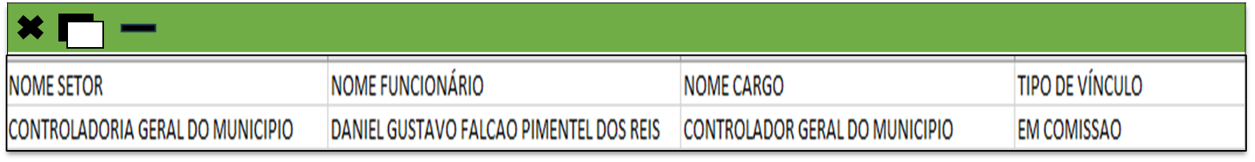
1.3 Lista de Servidores e Contatos
1.3.1
1.3.2
No arquivo da relação de servidores deverá conter as seguintes informações:
Nome do setor
Nome do funcionário
Nome do cargo
Tipo de vínculo
Observações:
Não utilizar siglas para cargos e unidades
Adicionar órgão ou entidade de origem no caso de servidores requisitados ou cedidos.
1.3.3
1.3.4
1.3.5
1.3.6

Slide 28
1.3 Lista de Servidores e Contatos
1.3.4 Link para página de Funcionalismo do Portal da Transparência do Município de São Paulo:
Após o arquivo:
Link para a página de
“Funcionalismo” do Portal da
Transparência
Frase padrão:
“Para visualizar a lista de
servidores, clique em "órgão"
e escolha
[nome do órgão/entidade].”
1.3.1
1.3.2
1.3.3
1.3.4
1.3.5
1.3.6

Slide 29
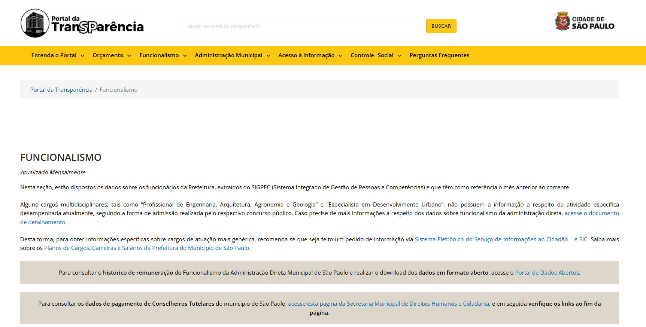
1.3 Lista de Servidores e Contatos
1.3.4 Link para página de Funcionalismo do Portal da Transparência do Município de São Paulo:
1.3.1
1.3.2
1.3.3
1.3.4
1.3.5
1.3.6

Slide 30
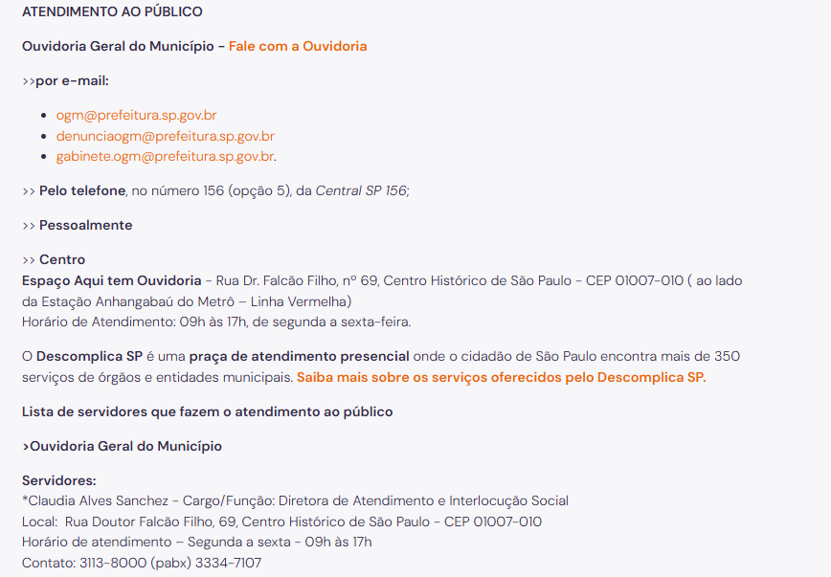
1.3 Lista de Servidores e Contatos
1.3.5 Informações de Atendimento ao Público:
1.3.1
1.3.2
1.3.3
1.3.4
1.3.5
1.3.6

Slide 31
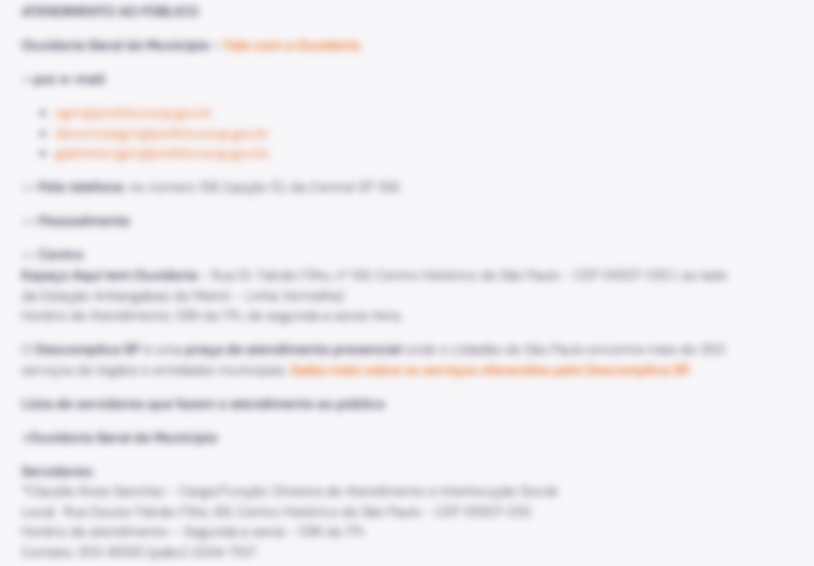
1.3 Lista de Servidores e Contatos
1.3.5 Informações de Atendimento ao Público:
Itens obrigatórios:
E-mail
Telefone
Endereço
Texto padrão do
Descomplica
1.3.1
1.3.2
1.3.3
1.3.4
1.3.5
1.3.6

Slide 32
1.3 Lista de Servidores e Contatos
1.3.6 Servidores(as) que fazem o Atendimento ao Público
Itens obrigatórios:
Nome do servidor
Cargo/Função
Endereço
Horário de atendimento
Contato
1.3.1
1.3.2
1.3.3
1.3.4
1.3.5
1.3.6

Slide 33
1.3 Lista de Servidores e Contatos
1.3.6 Servidores(as) que fazem o Atendimento ao Público
Caso o órgão/entidade NÃO realize atendimento ao público, publicar a seguinte frase:
1.3.1
1.3.2
“O [órgão/entidade] não realiza atendimento ao público. Para mais informações, entrar em contato pelo e-mail: [incluir endereço de e-mail] e telefone [incluir número de telefone].”
1.3.3
1.3.4
1.3.5
1.3.6

Slide 34
1. Institucional
Disponibilizar o texto padrão e as 4 subseções obrigatórias (incluir os links das respectivas páginas), na seguinte ordem:
[TEXTO PADRÃO]
Nesta seção são divulgadas informações institucionais e organizacionais, compreendendo suas funções, competências, estrutura organizacional e relação de autoridades, com telefones e endereços de contato, agenda de autoridades, horários de atendimento e legislação do órgão/entidade.
Agenda da Autoridade
Página inicial
Acesso à Informação
Institucional

Slide 35
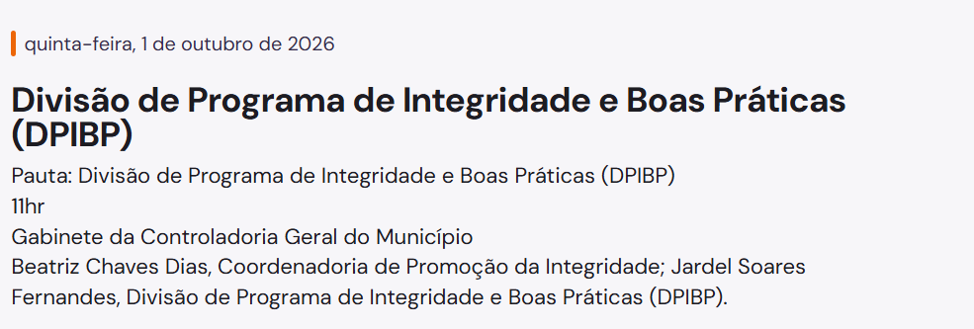
1.4 Agenda da Autoridade
Para cada compromisso agendado ou realizado da autoridade máxima do órgão/entidade, interno ou externo (reuniões, palestras, seminários, audiências etc.), devem ser disponibilizadas as seguintes informações:
Estrutura da página:
1.4.1

Slide 36
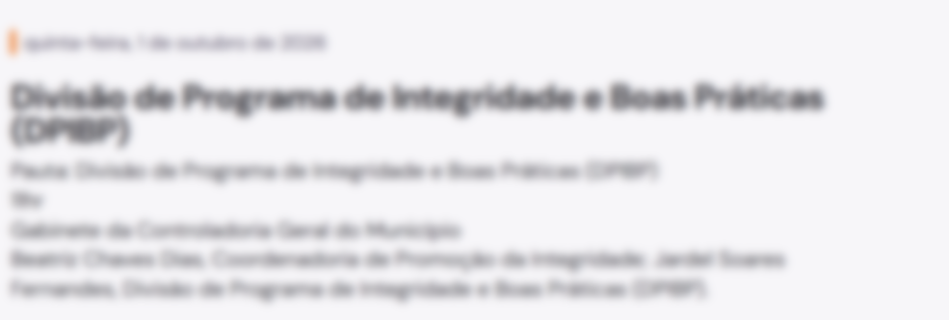
1.4 Agenda da Autoridade
1.4.1 Itens obrigatórios:
Pauta
Horário
Local
Nome e sobrenome dos participantes
Nome completo da unidade (interna) órgão/entidade (externa) dos participantes
1.4.1

Slide 37
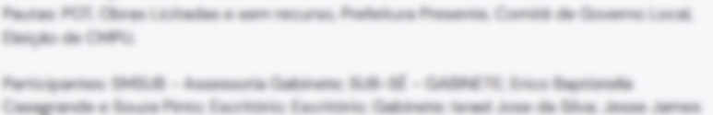
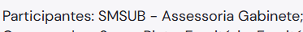
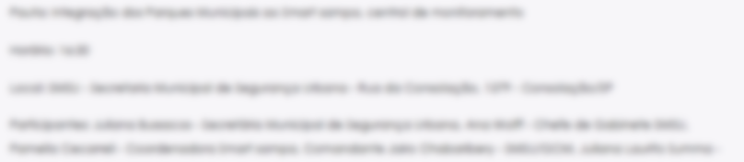
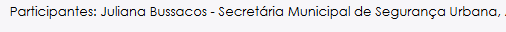
1.4 Agenda da Autoridade
Não utilizar siglas. Publicar o nome dos órgãos, departamentos, etc., por extenso.
Exemplo:
1.4.1
Errado
Correto

Slide 38
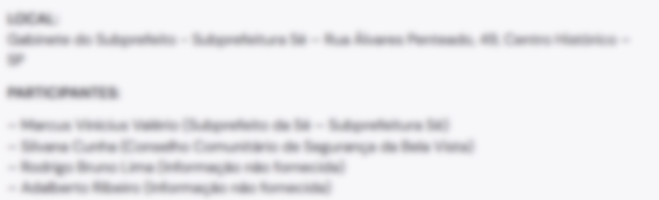

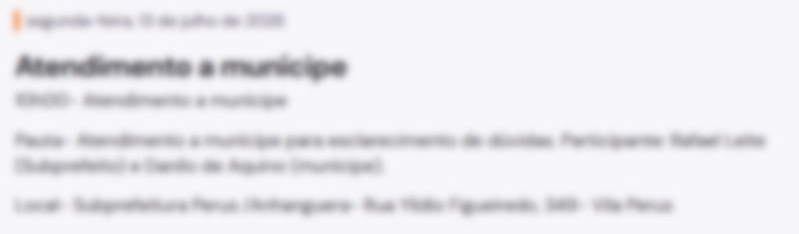
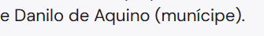
1.4 Agenda da Autoridade
Em reuniões com munícipes, indicar a participação do munícipe com seu nome completo. Exemplo: José da Silva (Munícipe). - Lei Nº 13.709, Artigo 7º, inciso II e III
Exemplo:
1.4.1
Errado
Correto

Slide 39
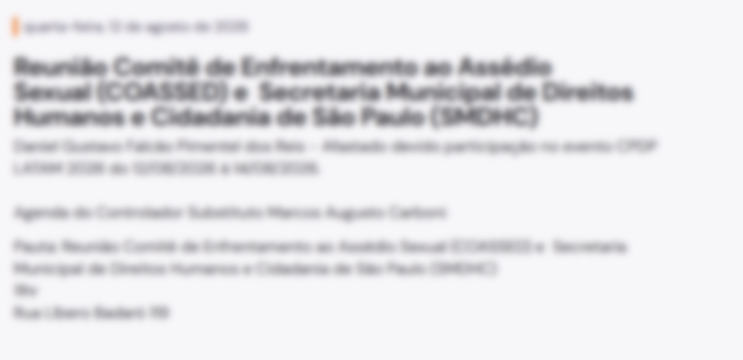

1.4 Agenda da Autoridade
Na ausência da autoridade máxima (férias ou outro motivo), divulgar o nome da pessoa em substituição e sua respectiva agenda.
Em caso de afastamento da autoridade, publicar no início da página o motivo do afastamento, o período e a agenda da pessoa em substituição.
Exemplo:
1.4.1

Slide 40
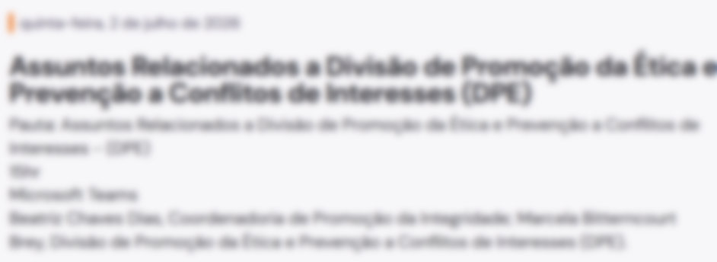
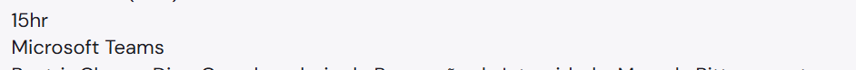
1.4 Agenda da Autoridade
Se o compromisso agendado for online, indicar a plataforma utilizada no item “local”
Exemplo:
1.4.1

Slide 41
1.4 Agenda da Autoridade
Caso não existam compromissos agendados, indicar a frase padrão:
1.4.1
“Não há compromissos institucionais agendados neste dia.”
Observação: nos casos quem usa a plataforma LifeRay, quando não adicionado informações, essa mensagem é adicionada automaticamente

Slide 42
Layout Padrão
Acesso à Informação
Página inicial

Slide 43
Layout Padrão
Conteúdo dos botões:

Slide 44
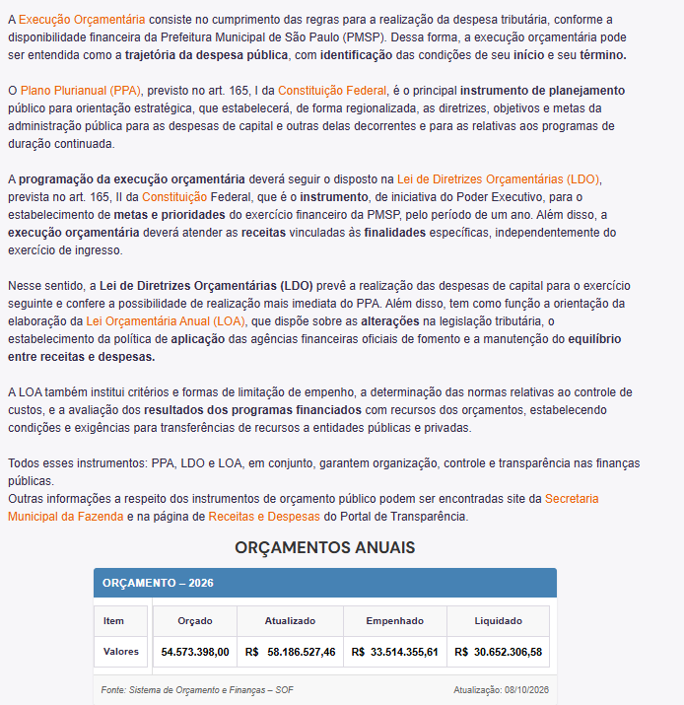
2. Ações e Programas
Estrutura da página:
2.1
2.2
2.3

Slide 45
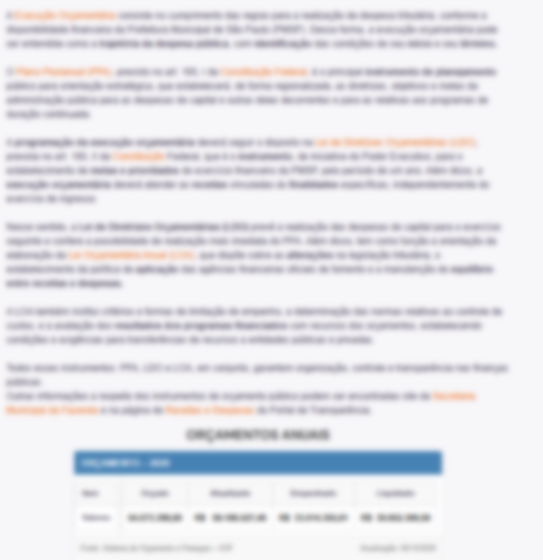
2. Ações e Programas
2.1 Disponibilizar o orçamento individualizado, para o ano vigente.
- Na Administração Direta, incluir os valores: orçado, atualizado, empenhado e liquidado.
- Indicar a data de atualização do orçamento.
Observação: É recomendado disponibilizar os orçamentos do ano atual e de dois anos anteriores.
2.1
2.2
2.3

Slide 46
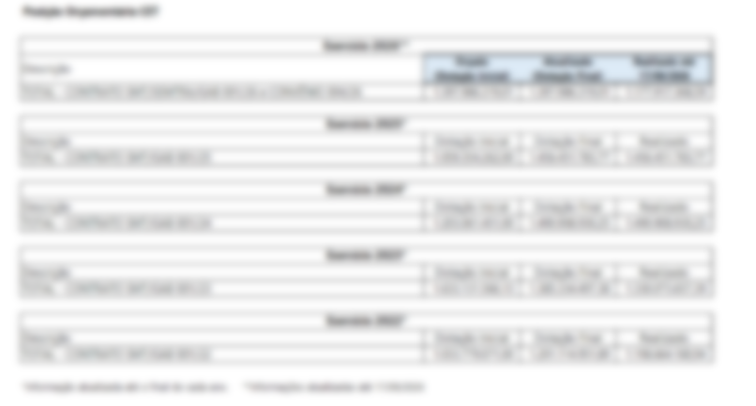
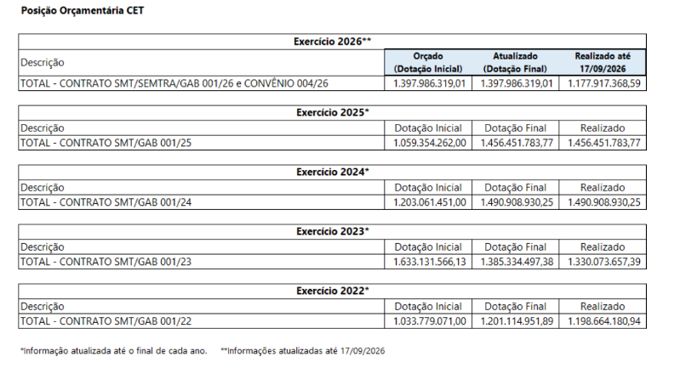
2. Ações e Programas
2.1 Disponibilizar o orçamento individualizado, para o ano vigente.
- Na Administração Indireta: indicar os valores: orçado, atualizado e realizado.
- Indicar a data de atualização do orçamento.
Observação: É recomendado disponibilizar os orçamentos do ano atual e de dois anos anteriores.
2.1
2.2
2.3

Slide 47
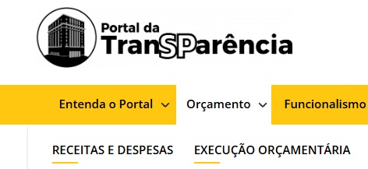
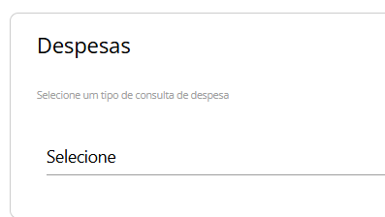
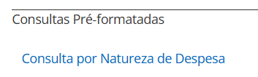
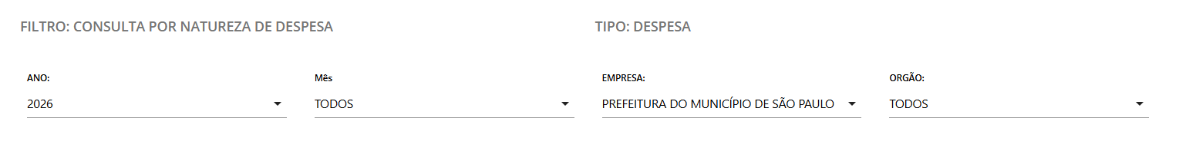

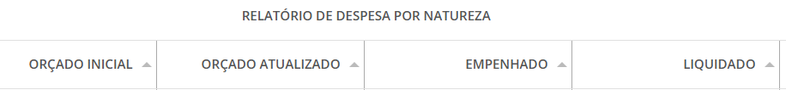
2. Ações e Programas
Passo a passo pesquisa orçamento no Portal da Transparência:
1
2
2.1
3
2.2
4
5
2.3
6

Slide 48
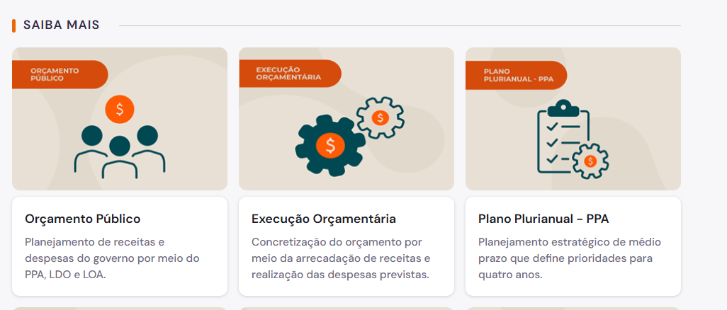
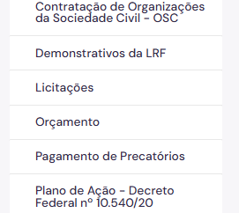
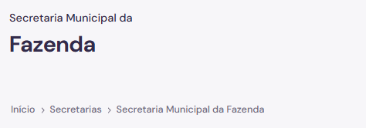
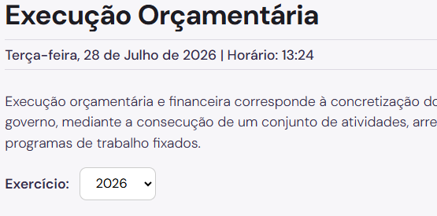
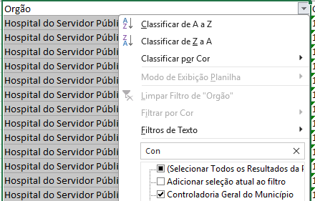
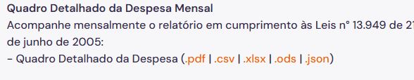
2. Ações e Programas
Passo a passo pesquisa orçamento no site da Secretaria da Fazenda:
2
3
2.1
1
2.2
4
6
5
2.3

Slide 49
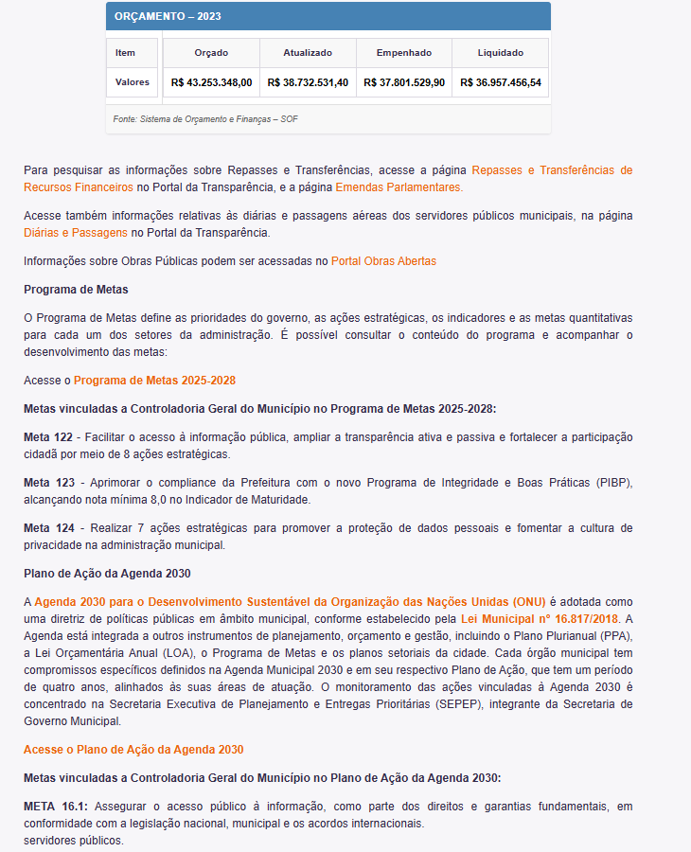
2. Ações e Programas
Estrutura da página:
2.1
2.2
2.3

Slide 50

2. Ações e Programas
2.2 Programa de Metas
Itens obrigatórios:
Texto padrão
Link para o documento na íntegra
Número + descrição da meta
2.1
2.2
2.3

Slide 51

2. Ações e Programas
2.2 Programa de Metas
Íntegra do documento do “Programa de Metas”:
2.1
2.2
2.3

Slide 52
2. Ações e Programas
2.2 Programa de Metas
Caso o órgão NÃO possua metas vinculadas ao Programa de Metas 2025-2028, publicar a seguinte frase após o texto padrão inicial:
2.1
“Não consta meta vinculada ao [órgão/entidade] no Programa de Metas 2025-2028”
2.2
2.3

Slide 53
2. Ações e Programas
2.3 Plano de Ação da Agenda 2030
Itens obrigatórios:
Texto padrão
Link para o documento na íntegra
Número + descrição da meta
2.1
2.2
2.3

Slide 54

2. Ações e Programas
2.3 Plano de Ação da Agenda 2030
Íntegra do documento do “Plano de Ação da Agenda 2030”:
2.1
2.2
2.3

Slide 55
2. Ações e Programas
2.3 Plano de Ação da Agenda 2030
Caso o órgão NÃO possua metas vinculadas ao Plano de Ação Agenda 2030, publicar a seguinte frase após o texto padrão inicial:
2.1
“Não consta meta vinculada ao [órgão/entidade] no Plano de Ação Agenda 2030”
2.2
2.3

Slide 56
Layout Padrão
Acesso à Informação
Página inicial

Slide 57
Layout Padrão
Conteúdo dos botões:

Slide 58

3. Perguntas Frequentes
Estrutura da página:
3.1

Slide 59

3. Perguntas Frequentes
3.1 Perguntas frequentes
Itens obrigatórios:
- Texto padrão
- Link para a página no Portal da Transparência
- Publicar, no mínimo, as 5 perguntas mais frequentes enviadas pela sociedade que ao órgão/ entidade, seguidas de suas respectivas respostas.
3.1

Slide 60

3. Perguntas Frequentes
3.1 Perguntas frequentes
Página de “Pedido Respondido” no Portal da Transparência:
3.1

Slide 61
Layout Padrão
Acesso à Informação
Página inicial

Slide 62
Layout Padrão
Conteúdo dos botões:

Slide 63

4. Informações Classificadas e Desclassificadas
Estrutura da página:
4.1

Slide 64

4. Informações Classificadas e Desclassificadas
4.1. Termos de Classificação/Desclassificação
Itens obrigatórios:
- Texto Padrão
- Publicar lista com os termos de classificação e desclassificação, de acordo com os Termos de Classificação em Sigilo.
4.1

Slide 65
4. Informações Classificadas e Desclassificadas
4.1. Termos de Classificação/Desclassificação
Caso o órgão NÃO possua informações classificadas, publicar a seguinte frase:
4.1
“O [órgão/entidade] não possui informações classificadas ou desclassificadas nos graus de sigilo: secreta, ultrassecreta ou reservada.”

Slide 66
Layout Padrão
Acesso à Informação
Página inicial

Slide 67
Layout Padrão
Conteúdo dos botões:

Slide 68

5. Serviço de Informação ao Cidadão - SIC
Estrutura da página:
5.1
5.2
5.3

Slide 69

5. Serviço de Informação ao Cidadão - SIC
5.1 Serviço de Informação ao Cidadão
Itens Obrigatórios:
Texto Padrão
Endereço para o pedido presencial
5.1
5.2
5.3

Slide 70
5. Serviço de Informação ao Cidadão - SIC
5.1 Serviço de Informação ao Cidadão
Caso o órgão NÃO realize atendimento de SIC presencial, publicar a seguinte frase:
5.1
“O [órgão/entidade] não realiza atendimento de SIC presencial.”
5.2
5.3

Slide 71

5. Serviço de Informação ao Cidadão - SIC
Estrutura da página:
5.1
5.2
5.3

Slide 72

5. Serviço de Informação ao Cidadão - SIC
5.2 Correspondência física
Itens Obrigatórios:
Texto Padrão
Endereço para correspondência
5.1
5.2
5.3

Slide 73
5. Serviço de Informação ao Cidadão - SIC
5.3 Serviço de Informação ao Cidadão
Itens Obrigatórios:
Telefone do SIC
Contato da Autoridade de Monitoramento da LAI
5.1
5.2
5.3

Slide 74

5. Serviço de Informação ao Cidadão - SIC
Estrutura da página:
5.1
5.2
5.3

Slide 75
Layout Padrão
Acesso à Informação
Página inicial

Slide 76
Layout Padrão
Conteúdo dos botões:

Slide 77

6. Auditorias
Estrutura da página:
6.1
6.2
6.3

Slide 78

6. Auditorias
6.1 Links para pesquisa
Itens Obrigatórios:
- Texto padrão
- Para a página da Auditoria Geral do Município do SP
- Para a página de processos do Tribunal de Contas do Município
6.1
6.2
6.3

Slide 79

6. Auditorias
6.1 Links para pesquisa
Página de “Auditoria Geral do Município”:
6.1
6.2
6.3

Slide 80

6. Auditorias
6.1 Links para pesquisa
Página de “Tribunal de Contas do Município de São Paulo (TCM)”:
6.1
6.2
6.3

Slide 81


6. Auditorias
6.2 Auditorias Internas
Inserir a lista (anual) com os resultados de Auditoria, Nota Técnica e Nota de Monitoramento realizadas pela Controladoria Geral do Município no órgão/entidade.
Itens obrigatórios:
- Nome e número do Relatório + link do documento
Unidade Auditada
Período de realização
Objeto de auditoria
6.1
6.2
6.3

Slide 82
6. Auditorias
6.2 Auditorias Internas
Nova indicação: Caso existam auditorias em andamento no ano vigente, mas ainda não haja resultados ou documentos finais publicados, o órgão/entidade deverá informar a existência dessas auditorias, indicando que não há resultados publicados até a data da atualização.
6.1
“Há auditorias em andamento pela Auditoria Geral do Município no [nome do órgão/entidade], no ano vigente, cujos resultados ainda não foram publicados.”
6.2
6.3
Caso o órgão/entidade NÃO possua nenhum registro, publicar a seguinte frase após o texto padrão:
“Não houve auditoria interna realizada pela Auditoria Geral do Município no [nome do órgão/entidade], no ano vigente”

Slide 83


6. Auditorias
6.3 Auditorias Externas
Inserir a lista (anual) com os resultados de Auditoria, Inspeções e Prestações/Tomadas de Contas realizadas pelo Tribunal de Contas do Município no órgão/entidade. Disponibilizados na página “Consulta Avançada Processo”.
Itens obrigatórios:
- Número do processo
Tipo de processo
Objeto de auditoria
6.1
6.2
6.3

Slide 84
6. Auditorias
6.3 Auditorias Externas
Nova indicação: Caso existam auditorias em andamento no ano vigente, mas ainda não haja resultados ou documentos finais publicados, o órgão/entidade deverá informar a existência dessas auditorias, indicando que não há resultados publicados até a data da atualização.
6.1
6.2
“Há auditorias em andamento pelo Tribunal de Contas do Município de São Paulo (TCMSP) no [nome do órgão/entidade], no ano vigente, cujos resultados ainda não foram publicados.”
6.3
Caso o órgão/entidade NÃO possua nenhum registro, publicar a seguinte frase após o texto padrão:
“Não houve auditoria externa realizada pelo Tribunal de Contas do Município (TCMSP) no [nome do órgão/entidade], no ano vigente”

Slide 85
Layout Padrão
Acesso à Informação
Página inicial

Slide 86
Layout Padrão
Conteúdo dos botões:

Slide 87

7. Compras Públicas
Estrutura da página:
7.1
7.2
7.3

Slide 88


7. Compras Públicas
7.1 Setor administrativo/financeiro
Itens Obrigatórios:
- E-mail para contato do setor
7.1
7.2
7.3

Slide 89


7. Compras Públicas
7.2 Plano de Contratação Anual (PCA)
Itens Obrigatórios:
Ano vigente
Link do Plano de Contratação Anual
7.1
7.2
7.3

Slide 90

7. Compras Públicas
7.2 Plano de Contratação Anual (PCA)
Página do “Plano de Contratação Anual”:
7.1
7.2
7.3

Slide 91
7. Compras Públicas
7.2 Plano de Contratação Anual (PCA)
Caso o órgão decida por NÃO elaborar seu PCA no exercício, publicar a seguinte frase após o texto padrão:
7.1
“Não houve elaboração do Plano de Contratação Anual no [nome do órgão/entidade] para o [ano/exercício], de acordo com o despacho fundamentado no processo SEI nº [XXX.XXXX/XXXXX-X].”
7.2
7.3
As empresas públicas e de economia mista vinculadas à Prefeitura de São Paulo que seguem a Lei Federal n° 13.303 de 2016, e não elaboram o PCA, devem publicar a seguinte frase:
“Não há previsão de elaboração do Plano de Contratação Anual na Lei Federal n° 13.303 de 2016 prevista para a [nome da entidade]”

Slide 92




7. Compras Públicas
7.3 Lista de compras públicas
Itens obrigatórios:
Nova indicação: adicionar a ultima data de atualização da lista ;
Número do Processo no Sistema Eletrônico de Informações – SEI;
Nome e número do documento de identificação com o:
Edital ou Aviso de contratação Direta/Dispensa Eletrônica e arquivo;
Licitante vencedor com CNPJ;
Modalidade;
Objeto;
Data de publicação.
7.1
7.2
7.3

Slide 93


7. Compras Públicas
7.3 Lista de compras públicas
Exemplo do arquivo aceito:
7.1
7.2
7.3

Slide 94




7. Compras Públicas
7.3 Lista de compras públicas
Passo a passo para a pesquisa de compras públicas no Diário Oficial da Cidade de São Paulo:
7.1
2
1
3
7.2
7.3
4
5

Slide 95



7. Compras Públicas
7.3 Lista de compras públicas
Passo a passo para a pesquisa no Portal Nacional de Contratações Públicas:
1
7.1
7.2
7.3
2
3

Slide 96
7. Compras Públicas
7.3 Lista de compras públicas
Nos casos excepcionais em que o órgão/entidade não realize diretamente compras, em razão de sua estrutura administrativa ou da centralização desses procedimentos por outro órgão/entidade, publicar a seguinte frase:
7.1
7.2
“As compras do [nome do órgão/entidade] são realizadas por [nome do órgão/entidade responsável], conforme [identificação do ato normativo ou documento oficial]. As informações referentes às respectivas compras podem consultadas em [link].”
7.3

Slide 97
7. Compras Públicas
7.3 Lista de compras públicas
Caso o órgão NÃO possua nenhum registro de compras públicas, publicar a seguinte frase após o texto padrão:
7.1
“Não houve Compras Públicas realizada (o) no [nome do órgão/entidade] no ano vigente.”
7.2
7.3

Slide 98
Layout Padrão
Acesso à Informação
Página inicial

Slide 99
Layout Padrão
Conteúdo dos botões:

Slide 100

8. Contratos Administrativos
Estrutura da página:
8.1

Slide 101


8. Contratos Administrativos
8.1 Lista de contratos administrativos
Itens obrigatórios:
Nova indicação: adicionar a ultima data de atualização da lista ;
Número do Processo no Sistema Eletrônico de Informações – SEI;
Nome e número do documento de identificação com o arquivo;
Contratada com CNPJ;
Modalidade;
Objeto do contrato;
Data de assinatura;
Data de publicação;
Vigência;
Valor.
8.1

Slide 102








8. Contratos Administrativos
8.1 Lista de contratos administrativos
Passo a Passo para a pesquisa no Portal da Transparência:
8.1
1
2
3
4
7
5
6
ou

Slide 103
8. Contratos Administrativos
8.1 Lista de contratos administrativos
Nos casos excepcionais em que o órgão/entidade não realize diretamente contratações, em razão de sua estrutura administrativa ou da centralização desses procedimentos por outro órgão/entidade, publicar a seguinte frase:
8.1
“Os contratos do [nome do órgão/entidade] são realizadas por [nome do órgão/entidade responsável], conforme [identificação do ato normativo ou documento oficial]. As informações referentes dos respectivos contratos podem consultados em [link].”

Slide 104

8. Contratos Administrativos
8.1 Lista de contratos administrativos
Caso o órgão NÃO possua nenhum registro de contratos, publicar a seguinte frase padrão:
8.1
“Não houve Contrato celebrado pelo [órgão/entidade] no ano vigente.”
OBSERVAÇÃO:
Os termos aditivos e de apostilamento devem ser publicados no ano de publicação do termo de aditamento, referenciando o contrato original e as informações devem ser referente ao aditamento.

Slide 105
Layout Padrão
Acesso à Informação
Página inicial

Slide 106
Layout Padrão
Conteúdo dos botões:

Slide 107

9. Convênios e Parcerias
Estrutura da página:
9.1
9.2
9.3
9.3.1
9.3.2
9.3.3
9.3.4

Slide 108


9. Convênios e Parcerias
9.1 Convênios
Itens obrigatórios:
- Número do processo no Sistema Eletrônico de Informações – SEI
- Nome e número de identificação termo de convênio e a íntegra
- Órgãos envolvidos e CNPJ
- Objeto
- Data da Assinatura
- Data de publicação
-Vigência (data de início e término)
- Valor
9.1
9.2
9.3
9.3.1
9.3.2
9.3.3
9.3.4

Slide 109
9. Convênios e Parcerias
9.1 Convênios
Caso o órgão NÃO possua nenhum registro de Convênio, publicar a seguinte frase padrão:
9.1
9.2
“Não há Convênio celebrado pelo [órgão/entidade] no ano vigente.”
9.3
9.3.1
9.3.2
9.3.3
9.3.4

Slide 110

9. Convênios e Parcerias
9.2 Termos de Cooperação técnica
Itens obrigatórios:
- Número do processo no Sistema Eletrônico de Informações – SEI
- Nome e número de identificação termo de cooperação e a íntegra
- Nome e CNPJ da organização
- Objeto
- Data da Assinatura
- Data de publicação
- Vigência (data de início e término)
9.1
9.2
9.3
9.3.1
9.3.2
9.3.3
9.3.4

Slide 111
9. Convênios e Parcerias
9.2 Termos de Cooperação técnica
Caso o órgão NÃO possua nenhum registro de Termos de Cooperação Técnica, publicar a seguinte frase padrão:
9.1
9.2
9.3
“Não houve Termo de Cooperação Técnica celebrado pelo [órgão/entidade] no ano vigente.”
9.3.1
9.3.2
9.3.3
9.3.4

Slide 112

9. Convênios e Parcerias
9.3 Parcerias com o terceiro setor
Texto padrão:
9.1
9.2
9.3
9.3.1
9.3.2
9.3.3
9.3.4

Slide 113



9. Convênios e Parcerias
9.3.1 Termos de Colaboração
Itens obrigatórios:
- Número do processo no Sistema Eletrônico de Informações – SEI
- Nome e número de identificação termo de cooperação e a íntegra
- Nome e CNPJ da organização
- Objeto
- Data da Assinatura
- Data de publicação
- Vigência (data de início e término)
9.1
9.2
9.3
9.3.1
9.3.2
9.3.3
9.3.4

Slide 114
9. Convênios e Parcerias
9.3.1 Termos de Colaboração
Caso o órgão NÃO possua nenhum registro de Termo de Colaboração, publicar a seguinte frase padrão:
9.1
9.2
“Não houve Termo de Colaboração celebrado pelo [órgão/entidade] no ano vigente.”
9.3
9.3.1
9.3.2
9.3.3
9.3.4

Slide 115



9. Convênios e Parcerias
9.3.2 Termos de Fomento
Itens obrigatórios:
- Número do processo no Sistema Eletrônico de Informações – SEI
- Nome e número de identificação termo de cooperação e a íntegra
- Nome e CNPJ da organização
- Objeto
- Data da Assinatura
- Data de publicação
- Vigência (data de início e término)
9.1
9.2
9.3
9.3.1
9.3.2
9.3.3
9.3.4

Slide 116
9. Convênios e Parcerias
9.3.2 Termos de Fomento
Caso o órgão NÃO possua nenhum registro de Termo de Colaboração, publicar a seguinte frase padrão:
9.1
9.2
“Não houve Termos de Fomento celebrado pelo [órgão/entidade] no ano vigente.”
9.3
9.3.1
9.3.2
9.3.3
9.3.4

Slide 117



9. Convênios e Parcerias
9.3.3 Acordos de Cooperação
Itens obrigatórios:
- Número do processo no Sistema Eletrônico de Informações – SEI
- Nome e número de identificação do acordo de cooperação e a íntegra
- Nome e CNPJ da organização
- Objeto
- Data da Assinatura
- Data de publicação
- Vigência (data de início e término)
9.1
9.2
9.3
9.3.1
9.3.2
9.3.3
9.3.4

Slide 118
9. Convênios e Parcerias
9.3.3 Acordos de Cooperação
Caso o órgão NÃO possua nenhum registro de Acordo de Cooperação, publicar a seguinte frase padrão:
9.1
9.2
“Não houve Acordo de Cooperação celebrado pelo [órgão/entidade] no ano vigente.”
9.3
9.3.1
9.3.2
9.3.3
9.3.4

Slide 119
9. Convênios e Parcerias
9.3.3 Acordos de Cooperação
Caso o órgão NÃO possua nenhum registro de Acordo de Cooperação, publicar a seguinte frase padrão:
9.1
9.2
“Não houve Acordo de Cooperação celebrado pelo [órgão/entidade] no ano vigente.”
9.3
9.3.1
9.3.2
9.3.3
9.3.4

Slide 120

9. Convênios e Parcerias
9.3.4 Contratos de Gestão
Itens obrigatórios:
- Número do processo no Sistema Eletrônico de Informações – SEI
- Nome e número de identificação do contrato de gestão e a íntegra
- Nome e CNPJ da organização
- Objeto
- Data da Assinatura
- Data de publicação
- Vigência (data de início e término)
- Valor
9.1
9.2
9.3
9.3.1
9.3.2
9.3.3
9.3.4

Slide 121
9. Convênios e Parcerias
9.3.4 Contratos de Gestão
Caso o órgão NÃO possua nenhum registro de Contrato de Gestão, publicar a seguinte frase padrão:
9.1
9.2
“Não houve Contrato de Gestão celebrado pelo [órgão/entidade] no ano vigente.”
9.3
9.3.1
9.3.2
9.3.3
9.3.4

Slide 122




9. Convênios e Parcerias
9.3.4 Contratos de Gestão
Passo a Passo para a pesquisa no Portal da Transparência:
9.1
1
9.2
2
9.3
3
9.3.1
4
9.3.2
7
9.3.3
5
6
9.3.4

Slide 123
Layout Padrão
Acesso à Informação
Página inicial

Slide 124
Layout Padrão
Conteúdo dos botões:

Slide 125

10. Doações, Comodatos, Brindes e Presentes
Estrutura da página:
10.1
10.2
10.3

Slide 126

10. Doações, Comodatos, Brindes e Presentes
10.1 Doações
Itens obrigatórios:
[ANO]
1. Número do processo no Sistema Eletrônico de Informações – SEI
2. Nome e número de identificação do Termo de Doação e a íntegra
3. Nome Doador
4. Nome Donatária
5. Objeto
6. Unidade recebedora
7. Data da Assinatura
8. Data de publicação
9. Início e término da vigência (quando aplicável)
Caso a doação não tenha um prazo determinado, preencher com “Não se aplica”
10. Valor pago pelo objeto doado
Quando não houver valor informado para o objeto, preencher o campo com o valor de mercado estimado do bem ou serviço recebido.
10.1
10.2
10.3

Slide 127
10. Doações, Comodatos, Brindes e Presentes
10.1 Doações
Caso o órgão NÃO possua nenhum registro de Doação, publicar a seguinte frase padrão:
10.1
10.2
“Não há doação recebida pelo [órgão/entidade] no ano vigente.”
10.3

Slide 128


10. Doações, Comodatos, Brindes e Presentes
10.2 Comodatos
Itens obrigatórios:
[ANO]
1. Número do processo no Sistema Eletrônico de Informações – SEI
2. Nome e número de identificação do Termo de Comodato e a íntegra
3. Nome do comodante
4. Objeto
5. Unidade recebedora
6. Data da Assinatura
7. Data de publicação
8. Início e término da vigência (quando aplicável)
Caso o comodato não tenha um prazo determinado, preencher com “Não se aplica”
9. Valor pago pelo objeto oferecido como comodato
Quando não houver valor informado para o objeto, preencher o campo com o valor de mercado estimado do bem ou serviço recebido.
10.1
10.2
10.3

Slide 129
10. Doações, Comodatos, Brindes e Presentes
10.2 Comodatos
Caso o órgão NÃO possua nenhum registro de Comodatos, publicar a seguinte frase padrão:
10.1
10.2
“Não há Comodatos firmado pelo [órgão/entidade] no ano vigente.”
10.3

Slide 130
10. Doações, Comodatos, Brindes e Presentes
10.3 Brindes e Presentes
Itens obrigatórios:
Texto padrão
E-mail da Divisão de Ética da CGM
10.1
10.2
10.3

Slide 131
Layout Padrão
Acesso à Informação
Página inicial

Slide 132
Layout Padrão
Conteúdo dos botões:

Slide 133

11. Programa de Integridade e Boas Práticas
Será avaliado somente a existência do botão “Programa de Integridade e Boas Práticas”
A indicação de texto padrão e análise de conteúdo será realizada pela Divisão de Programa de Integridade e Boas Práticas – DPIBP.
Qualquer dúvida, entrar em contato pelo e-mail: cgmpibp@prefeitura.sp.gov.br ou por telefone: 3334-7114

Slide 134


LISTA DE PRESENÇA
Obrigada(o)
Divisão de Transparência Ativa e Dados Abertos – DTA
portaldetransparencia@prefeitura.sp.gov.br

